Slide 1
MATLAB 基本功能介紹
黃聰明
min@math.ntnu.edu.tw
http://math.ntnu.edu.tw/~min
臺灣師範大學數學系

Slide 2
1.1 變數和陣列
變數
使用者設定名稱的陣列，在實體上是由一塊記憶體區域所組成。
變數名稱
第一個字必須是文字，其後可用文字、數字及底線任意組合。
不可超過63個字元
大小寫字母有別
常用變數型態
擁有15到16個有效位數
可處理實數、虛數和複數
double
char
內定i和j代表虛數
佔64位元
Var = 10 + 10i;

Slide 3
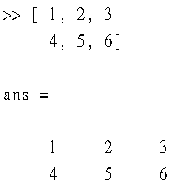
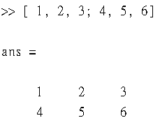
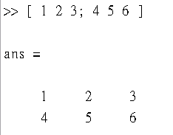
1.2 MATLAB 變數的初始化
三種用來初始化變數的方式
從鍵盤輸入資料給變數
從檔案讀取資料
利用宣告的方式，指定資料給變數
var = expression
var = 40i;
var2 = var/5;
array = [ 1 2 3 4 ];
x = 1; y = 2;

Slide 4
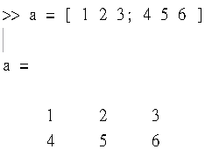
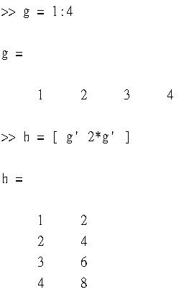
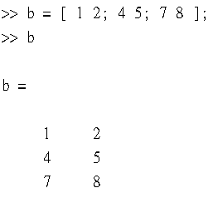
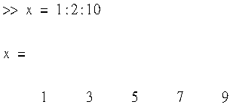
特殊符號(I)
分號(;)
冒號(:)
first:incr:last
轉置transpose(’)

Slide 5
特殊符號(II)
百分比符號（%）
程式中加入註解（Comments）
>> y = (5*2+3.5)/5; % 將運算結果儲存在變數 y，但不用顯示於螢幕
>> z = y^2 % 將運算結果儲存在變數 z，並顯示於螢幕
z =
7.2900

Slide 6
特殊用途矩陣
指令 | 說明
zeros(m, n) | 產生維度為 m×n ，構成元素全為 0 的矩陣
ones(m, n) | 產生維度為 m×n ，構成元素全為 1 的矩陣
eye(n) | 產生維度為 n×n ，對角線的各元素全為 1 ，其他各元素全為 0 的單位矩陣
pascal(m, n) | 產生維度為 m×n 的 Pascal 矩陣
vander(m, n) | 產生維度為 m×n 的 Vandermonde 矩陣
hilb(n) | 產生維度為 n×n 的 Hilbert 矩陣
rand(m, n) | 產生 [0, 1] 均勻分佈的亂數矩陣，其維度為 m×n
randn(m, n) | 產生 µ = 0, σ= 1 的正規分佈亂數矩陣，其維度為 m×n
magic(n) | 產生維度為 n×n 的魔方陣，其各個直行、橫列及兩對角線的元素和都相等

Slide 7
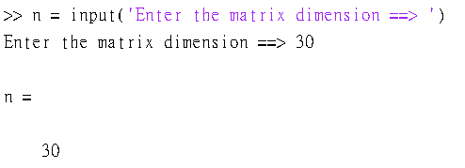
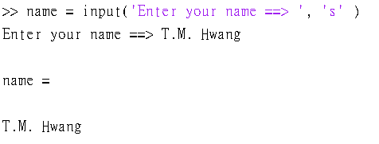
從鍵盤輸入初始化變數
浮點數資料
30
字元字串型態

Slide 8
1.3 多維陣列與子陣列
在 MATLAB 的資料型態中，向量可視為一維陣列，矩陣可視二維陣列，對於維度(Dimensions)超過 1 的陣列則均可視為「多維陣列」(Multidimesional Arrays，簡稱 N-D Arrays)。

Slide 9
矩陣的索引或下標 (I)
i 與 j 即是此元素的下標（Subscript）或索引（Index）
A(i, j)
第i橫列、第j直行的元素
可以使用一維或二維下標來存取矩陣
所有矩陣的內部表示法都是以直行為主的一維向量
A(i, j) 和 A(i+(j-1)*m) 是完全一樣的~m為矩陣A的列數

Slide 10
矩陣的索引或下標 (II)
4 | 1 | 10 | 6 | 1 | 11 | 6 | 16 | 2 | 21
8 | 2 | 2 | 7 | 9 | 12 | 4 | 17 | 7 | 22
7 | 3 | 5 | 8 | 7 | 13 | 1 | 18 | 5 | 23
0 | 4 | 3 | 9 | 4 | 14 | 5 | 19 | 4 | 24
23 | 5 | 13 | 10 | 13 | 15 | 0 | 20 | 3 | 25
A(1:5,5)
A(:,5)
A(21;25)
A =
A(2,3)
A(12)
A(1:5,end)
A(:,end)
A(21;end)
A(4:5,2:3)
A([ 9 14; 10 15 ])

Slide 11
1.4 特殊的數值
函式 | 目 的
pi | 代表 到15位有效數字的值
i, j | 代表 的值
inf | 代表無窮大，通常是除以0的結果
Nan | `不是數字’，是由未定義的數學運算而來
eps | 電腦上兩個數字間的最小差異
ans | 用來儲存一個敘述式的結果

Slide 12
1.5 顯示輸出資料
指令格式 | 結 果 | 舉 例
format short | 顯示4位小數(預設值) | 12.3457
format long | 顯示14位小數 | 12.345678901234567
format short e | 顯示5個數字加冪次方 | 1.2346e+001
format short g | 總共顯示5個數字(可加或不加冪次方) | 12.346
format long e | 顯示15位小數字加冪次方 | 1.234567890123457e+001
format long g | 總共顯示15個數字(可加或不加冪次方) | 12.3456789012346
format hex | 16位元進位格式 | 4028b0fcd32f707a

Slide 13
disp
num2str
>> str = [' The value of pi = ' , num2str(pi)];
>> disp(str);
The value of pi = 3.1416
轉換數字成字串
>> FileName1 = 'rslt_w';
>> FileName = strcat(FileName1, int2str(10))
FileName =
rslt_w10
int2str
轉換整數成字串

Slide 14
fprintf 格式化輸出
一個或多個陣列變數
fprintf(format, data)
字串：描述輸出資料的方式
>> fprintf('The value of pi is %f \n', pi)
The value of pi is 3.141593
>> fprintf('The value of pi is %6.2f \n', pi)
The value of pi is 3.14

Slide 15
Example/conv_rate/conv_ratio.m
格式字串 | 說 明
%d | 以指數格式顯示數值
%e | 以指數格式顯示數值
%f | 以浮點數格式顯示數值
%g | 以浮點數或指數格式顯示數值，由何者較短為優先顯示
\n | 跳到新的一行

Slide 16
1.6 資料檔案
save
save filename var1 var2 var3
把工作區的資料存進一個磁碟檔案中
檔案延伸檔名為 “.mat”
load
把磁碟檔案中的資料存進工作區
load filename

Slide 17
1.7 純量與陣列運算
ii = ii + 1;
variable_name = expression;
計算等號右邊敘述式的結果並將其儲存於左邊變數內
運算方法 | MATLAB 形式
加法 | a + b
減法 | a - b
乘法 | a * b
除法 | a / b
冪次方 | a^b

Slide 18
陣列與矩陣運算
矩陣的加減與一般純量（Scalar）的加減類似
相加或相減的矩陣必需具有相同的維度
矩陣與純量可以直接進行加減，MATLAB 會直接將加減應用到每一個元素
>> A = [12 34 56 20];
>> B = [1 3 2 4];
>> C = A + B
C =
13 37 58 24
>> A = [1 2 3 2 1] + 5
A =
6 7 8 7 6

Slide 19
矩陣的乘法與除法
純量對矩陣的乘或除，可比照一般寫法
>> A = [123 , 442]; >> C = A/3
>> B = 2*A C =
B = 41.0000 147.3333
246 884
欲進行矩陣相乘，必需確認第一個矩陣的直行數目（ Column Dimension） 必需等於第二個矩陣的橫列數目（Row Dimension）
>> A = [1; 2];
>> B = [3, 4, 5];
>> C = A * B
C =
3 4 5
6 8 10
矩陣的除法，常藉由反矩陣或解線性方程式來達成

Slide 20
矩陣的左、右除法
A\b：矩陣除法由 inv(A)*b 來定義，其中inv(A)為A的反矩陣
>> y = b' / A
y =
-0.0333 0.4667 -0.0333
>> A = magic(3)
A =
8 1 6
3 5 7
4 9 2
>> b = [1; 2; 3];
>> e = A * x - b
e =
1.0e-015 *
0
0
-0.4441
>> x = A \ b
x =
0.0500
0.3000
0.0500
>> f = y * A - b'
f =
1.0e-015 *
0 0.4441 0
a\B：矩陣除法由 a*inv(B) 來定義

Slide 21
矩陣的次方運算
矩陣的次方運算，可由「^」來達成，但矩陣必需是方陣，其次方運算才有意義
* 前後不能有任何空格
>> A = magic(3);
>> B = A^2
B =
91 67 67
67 91 67
67 67 91
在「*」，「/」及「^」之前加上一個句點，MATLAB 將會執行矩陣內「元素對元素」（Element-by-element） 的運算
>> A = [12; 45];
>> B = [2; 3];
>> C = A.*B
C =
24
135
>> C = A. * B
??? C = A. * B
|
Error: Unexpected MATLAB operator.
>> E = A.^2
E =
144
2025
>> D = A./B
D =
6
15

Slide 22
轉置和「共軛轉置」矩陣
複數矩陣 z，其「共軛轉置」矩陣（Conjugate Transpose） 可表示成矩陣 z'
想得到任何矩陣 z 的轉置（Transpose），則可表示成矩陣 z. '
若 z 為實數，則 z' 和 z.' 的結果是一樣的

Slide 23
2.1 邏輯資料型態
true
邏輯資料型態
false
關係運算子
邏輯運算子
運算子 | 說明
== | 等於
~= | 不等於
> | 大於
>= | 大於或等於
< | 小於
<= | 小於或等於
運算子 | 說明
& | AND
&& | 快速求值的AND
| | OR
|| | 快速求值的OR
xor | 互斥OR
~ | NOT

Slide 24
2.2 分支(Branching Command)
條件指令
if-else
switch - case - otherwise
if expression statements
elseif expression statements
else statements
end
switch switch_expr
case case_expr, statements
case {case_expr1, case_expr2,...} statements
...
otherwise,
statements
end

Slide 25
範例：一元二次方程式
輸出二次方程式的根
輸入係數a, b, c
不同的實數根
重複的實數根
複數根

Slide 26
disp ('This program solves for the roots of a quadratic ');
disp ('equation of the form A*X^2 + B*X + C = 0. ');
a = input ('Enter the coefficient A: ');
b = input ('Enter the coefficient B: ');
c = input ('Enter the coefficient C: ');
% Calculate discriminant
discriminant = b^2 - 4 * a * c;
% Solve for the roots, depending on the value of the discriminant
if discriminant > 0 % there are two real roots, so...
x1 = ( -b + sqrt(discriminant) ) / ( 2 * a );
x2 = ( -b - sqrt(discriminant) ) / ( 2 * a );
disp ('This equation has two real roots:');
fprintf ('x1 = %f\n', x1);
fprintf ('x2 = %f\n', x2);
elseif discriminant == 0 % there is one repeated root, so...
x1 = ( -b ) / ( 2 * a );
disp ('This equation has two identical real roots:');
fprintf ('x1 = x2 = %f\n', x1);
else % there are complex roots, so ...
real_part = ( -b ) / ( 2 * a );
imag_part = sqrt ( abs ( discriminant ) ) / ( 2 * a );
disp ('This equation has complex roots:');
fprintf('x1 = %f +i %f\n', real_part, imag_part );
fprintf('x1 = %f -i %f\n', real_part, imag_part );
end

Slide 27
範例：根據月份來判斷其季別(I)
for month = 1:12
switch month
case {3,4,5}
season = 'Spring';
case {6,7,8}
season = 'Summer';
case {9,10,11}
season = 'Autumn';
case {12,1,2}
season = 'Winter';
end
fprintf('Month %d ===> %s.\n', month, season);
end

Slide 28
3.1 while 迴圈
for variable = expr
statements
end
while expression
statements
end
迴圈
for
while
確定重複執行之次數
不確定重複執行次數

Slide 29
範例：統計分析
給與
每個樣品均大於或等於零，但個數未知
n個樣品
計算
while
：算術平均數
輸入一小於零之樣品值，做為樣品輸入之結束。
：標準差

Slide 30
% Read in first value
x = input('Enter first value: ');
if ( x < 0 )
fprintf('At least one nonnegative value must be entered!');
else
n = 0; sum_x = 0; sum_x2 = 0;
% While Loop to read input values.
while x >= 0
% Accumulate sums.
n = n + 1;
sum_x = sum_x + x;
sum_x2 = sum_x2 + x^2;
% Read in next value
x = input('Enter next value: ');
end
% Calculate the mean and standard deviation
x_bar = sum_x / n;
std_dev = sqrt( (n * sum_x2 - sum_x^2) / (n * (n-1)) );
% Tell user.
fprintf('The mean of this data set is: %f\n', x_bar);
fprintf('The standard deviation is: %f\n', std_dev);
fprintf('The number of data points is: %f\n', n);
end

Slide 31
3.2 for 迴圈
for ii = 1:4
statement 1
…
statement n
end
1 | 2 | 3 | 4
ii = 1
statement 1
…
statement n
ii = 2
statement 1
…
statement n
ii = 3
statement 1
…
statement n
ii = 4
statement 1
…
statement n
end

Slide 32
for ii = 1:2:6
statement 1
…
statement n
end
1 | 3 | 5
ii = 1
statement 1
…
statement n
ii = 3
statement 1
…
statement n
ii = 5
statement 1
…
statement n
end

Slide 33
範例—計算某年的第幾天(I)
輸入某年某月某日，計算出相對於當年的第幾天
mod(year,400) = 0
西元年能被400除盡，便是閏年
西元年能被100除盡，但不能被400除盡者，不是閏年
西元年能被4除盡，但不能被100除盡者，是閏年
其它西元年，皆不是閏年
if mod(year,400) == 0
leap_day = 1;
elseif mod(year,100) == 0
leap_day = 0;
elseif mod(year,4) == 0
leap_day = 1;
else
leap_day = 0;
end
mod(year,100) = 0
mod(year,4) = 0

Slide 34
範例—計算某年的第幾天(II)
day_of_year = day;
for ii = 1:month-1
% Add days in months from January to last month
switch (ii)
case {1,3,5,7,8,10,12},
day_of_year = day_of_year + 31;
case {4,6,9,11},
day_of_year = day_of_year + 30;
case 2,
day_of_year = day_of_year + 28 + leap_day;
end
end

Slide 35
預先分配陣列與向量化陣列
n = 20000; tic;
for ii = 1:n
square(ii) = ii^2;
end
fprintf('Total cpu time = %g \n', toc);
n = 20000; tic;
square = zeros(1,n);
for ii = 1:n
square(ii) = ii^2;
end
fprintf('Total cpu time = %g \n', toc);
Total cpu time = 1.60449
Total cpu time = 0.00066042
n = 20000; tic;
ii = 1:n;
square = ii.^2;
fprintf('Total cpu time = %g \n', toc);
Total cpu time = 0.00034393

Slide 36
4.1 MATLAB函式介紹
function [out1, out2, ...] = funname(in1, in2, ...) statements
輸出引數
函式名稱
輸入引數
儲存之檔案名稱須與函式名稱一樣

Slide 37
計算點(x1,y1)與點(x2,y2)的距離
function distance = dist2(x1, y1, x2, y2)
%DIST2 Calculate the distance between two points
% Function DIST2 calculates the distance between
% two points (x1,y1) and (x2,y2) in a Cartesian
% coordinate system.
%
% Calling sequence:
% distance = dist2(x1, y1, x2, y2)
% Define variables:
% x1 -- x-position of point 1
% y1 -- y-position of point 1
% x2 -- x-position of point 2
% y2 -- y-position of point 2
% distance -- Distance between points
% Calculate distance.
distance = sqrt((x2-x1).^2 + (y2-y1).^2);
end % function dist2
儲存之檔案名稱為 dist2.m
H1 comment line
>> lookfor distance
DIST2 Calculate the distance between two points
>> help dist2
DIST2 Calculate the distance between two points
Function DIST2 calculates the distance between
two points (x1,y1) and (x2,y2) in a Cartesian
coordinate system.
Calling sequence:
distance = dist2(x1, y1, x2, y2)

Slide 38
呼叫 dist2
% Get input data.
disp('Calculate the distance between two points:');
ax = input('Enter x value of point a: ');
ay = input('Enter y value of point a: ');
bx = input('Enter x value of point b: ');
by = input('Enter y value of point b: ');
% Evaluate function
result = dist2 (ax, ay, bx, by);
% Write out result.
fprintf('The distance between points a and b is %f\n',result);
function distance = dist2(x1, y1, x2, y2)

Slide 39
4.2 MATLAB的變數傳遞方式：按值傳遞
MATLAB程式使用pass-by-value的方式，進行程式與函式間的溝通聯絡，當程式呼叫函式時，MATLAB便複製實質引數，並傳遞這些實質引數的備份提供函式使用。

Slide 40
function out = sample(a, b)
fprintf('In sample: a = %f, b = %f %f\n',a,b);
a = b(1) + 2*a;
b = a .* b;
out = a + b(1);
fprintf('In sample: a = %f, b = %f %f\n',a,b);
輸入引數值改變
a = 2; b = [6 4];
fprintf('Before sample: a = %f, b = %f %f\n',a,b);
out = sample(a,b);
fprintf('After sample: a = %f, b = %f %f\n',a,b);
fprintf('After sample: out = %f\n',out);
>> test_sample
Before sample: a = 2.000000, b = 6.000000 4.000000
In sample: a = 2.000000, b = 6.000000 4.000000
In sample: a = 10.000000, b = 60.000000 40.000000
After sample: a = 2.000000, b = 6.000000 4.000000
After sample: out = 70.000000

Slide 41
4.3 選擇性的引數
nargin：決定函式實際輸入變數的個數
nargout：決定函式實際輸出變數的個數
nargchk：假如用來呼叫函式的引數太少或太多，這個函式將傳回一個標準的錯誤訊息
error：顯示錯誤的訊息，並放棄執行產生錯誤的函式
warning：顯示警告的訊息，並繼續執行函式

Slide 42
使用語法
message = nargchk(min_args, max_args, num_args);
引數的最小數目
引數的最大數目
實際引數的數目
error(‘msg’);
可與nargchk互相搭配，當程式發生錯誤時，便會產生一個錯誤訊息
錯誤訊息的字元字串
warning(‘msg’);

Slide 43
範例
輸入直角座標(x,y)，轉換成極座標 輸出
如果只輸入一個引數，則函式假設y值為0
如果呼叫此函式的敘述式只有一個輸出引數，則傳回距離值
angle : angle in degree
mag :magnitude
if nargin < 2
y = 0;
end
if nargout == 2
angle = atan2(y,x) * 180 / pi;
end

Slide 44
>> [mag angle] = polar_value(1)
mag =
1
angle =
0
function [mag, angle] = polar_value(x,y)
%POLAR_VALUE Converts (x,y) to (r,theta)
% Check for a legal number of input arguments.
msg = nargchk(1,2,nargin);
error(msg);
% If the y argument is missing, set it to 0.
if nargin < 2
y = 0;
end
% a warning message.
if x == 0 & y == 0
msg = 'Both x and y are zero: angle is meaningless!';
warning(msg);
end
% Now calculate the magnitude.
mag = sqrt(x.^2 + y.^2);
% If the second output argument is present, calculate
% angle in degrees.
if nargout == 2
angle = atan2(y,x) * 180/pi;
end
>> [mag angle] = polar_value(0,0)
Warning: Both x and y are zero: angle is meaningless!
> In polar_value at 32
mag =
0
angle =
0
>> [mag angle] = polar_value(1,-1)
mag =
1.4142
angle =
-45
>> [mag angle] = polar_value
??? Error using ==> polar_value
Not enough input arguments.
>> [mag angle] = polar_value(1,-1,1)
??? Error using ==> polar_value
Too many input arguments.

Slide 45
4.4 含函式的函式
是一種輸入引數包含其他函式名稱的函式，而這些傳入函式名稱的函式，會在含函式的函式執行過程中，被呼叫來使用。
fzero：內建函式，找出只含一個變數函式之零點
>> fzero('cos',[0 pi])
ans =
1.5708
>> fzero('exp(x)-2',[0 pi])
ans =
0.6931
function val = exp_2(x)
val = exp(x) - 2;
>> fzero( @exp_2,[0 pi] )
ans =
0.6931
>> fzero('exp_2' ,[0 pi] )
ans =
0.6931

Slide 46
內建函式eval
eval(string)
>> x = eval('sin(pi/4)')
x =
0.7071
eval 會針對string字元字串求值
>> x= 1;
>> str = ['exp(' num2str(x) ') - 1'];
>> res = eval(str)
res =
1.7183
s =
load August1.mat
s =
load August2.mat
s =
load August3.mat
- etc. -
for d=1:10
s = ['load August' int2str(d) '.mat']
eval(s)
end

Slide 47
內建函式feval
>> feval('exp_2' , 0)
ans =
-1
feval(fun,value)
feval 會針對M檔案中的(fun)函式，在特定輸入值(value)下計算其函式值
>> feval( @exp_2, 0)
ans =
-1
>> feval('sin',pi/4)
ans =
0.7071
function val = exp_2(x)
val = exp(x) - 2;

Slide 48
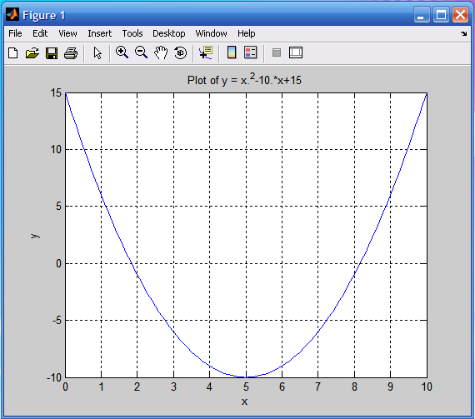
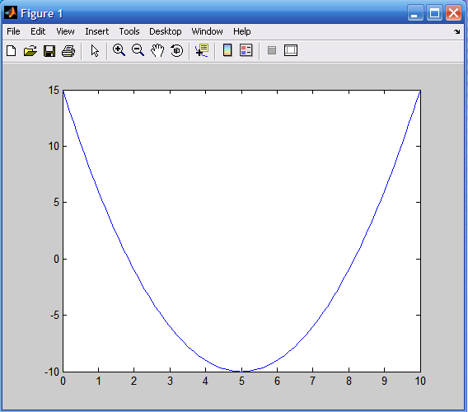
6.1 繪圖功能簡介
title('Plot of y = x.^2-10.*x+15')
x = 0:0.1:10;
y = x.^2–10.*x+15;
plot(x,y);
ylabel('y');
grid on;
grid off;
xlabel('x');

Slide 49
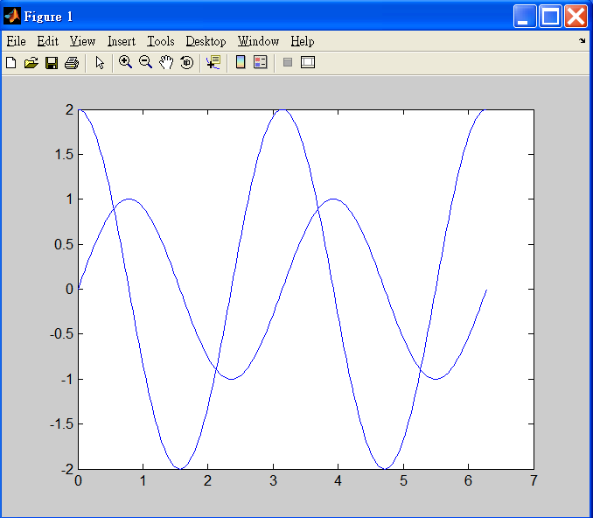
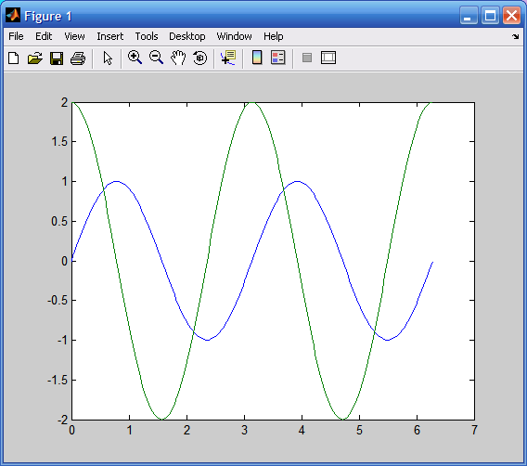
多重線條繪圖
x = 0:pi/100:2*pi;
y1 = sin(2*x);
y2 = 2*cos(2*x);
plot( x, y1, x, y2 );
plot(x, y1);
hold on;
plot(x, y2);
hold off

Slide 50
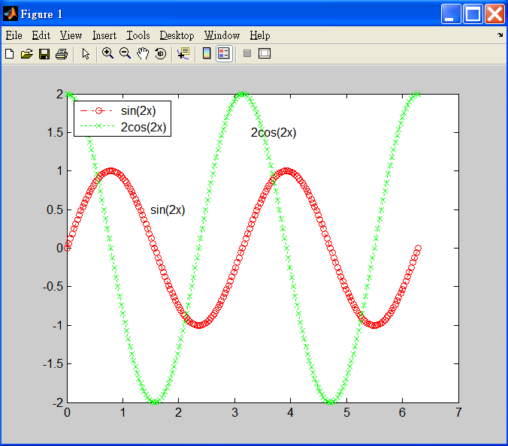
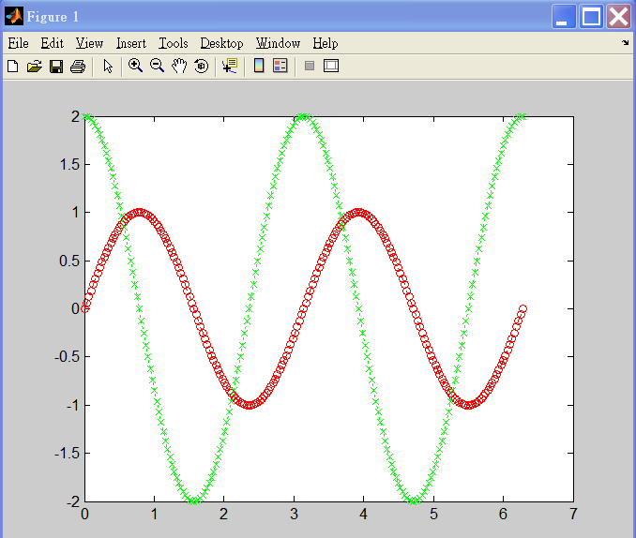
線條顏色、形式、資料標記及說明文字(I)
plot(x, y1);
hold on;
plot(x, y2);
hold off
legend('sin(2x)','2cos(2x)','Location','NorthWest');
plot(x, y1,'ro-.' );
hold on;
plot(x, y2,'gx:');
hold off
text(3.3, 1.5, ‘2cos(2x)')
text(1.5, 0.5, 'sin(2x)')

Slide 51
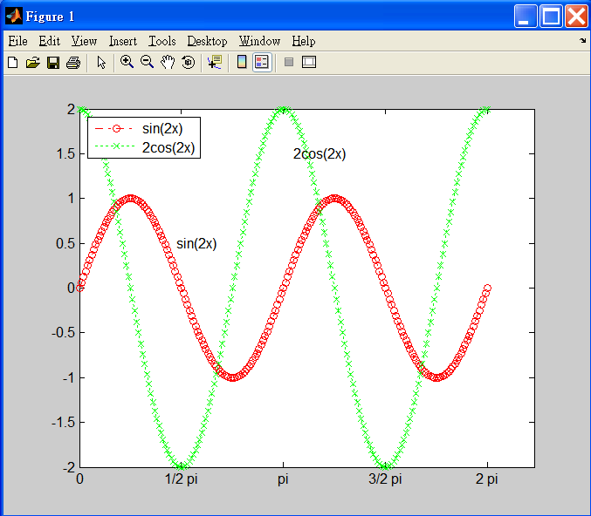
線條顏色、形式、資料標記及說明文字(II)
x = 0:pi/100:2*pi;
y1 = sin(2*x);
y2 = 2*cos(2*x);
plot(x, y1,'ro-.' );
hold on;
plot(x, y2,'gx:');
hold off
legend('sin(2x)','2cos(2x)','Location','NorthWest');
text(1.5, 0.5, 'sin(2x)')
text(3.3, 1.5, '2cos(2x)')
set(gca,'xtick',[0 1/2*pi pi 3/2*pi 2*pi])
set(gca,'xticklabel',{'0','1/2 pi','pi','3/2 pi','2 pi'})

Slide 52
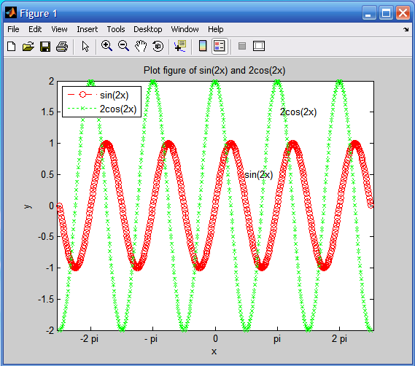
額外的繪圖功能
x = -2.5*pi:pi/100:2.5*pi;
y1 = sin(2*x);
y2 = 2*cos(2*x);
plot(x, y1,'ro-.');
hold on
plot(x, y2, 'gx:');
hold off
legend('sin(2x)','2cos(2x)','Location','NorthWest');
text(1.5, 0.5, 'sin(2x)')
text(3.3, 1.5, '2cos(2x)')
xlabel('x');
ylabel('y');
title('Plot figure of sin(2x) and 2cos(2x)');
set(gca,'xtick',[-2*pi -pi 0 pi 2*pi])
set(gca,'xticklabel',{'-2 pi','- pi','0','pi','2 pi'})

Slide 53
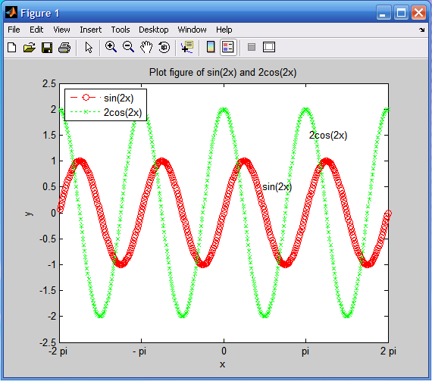
axis([-2*pi 2*pi -2.5 2.5])

Slide 54
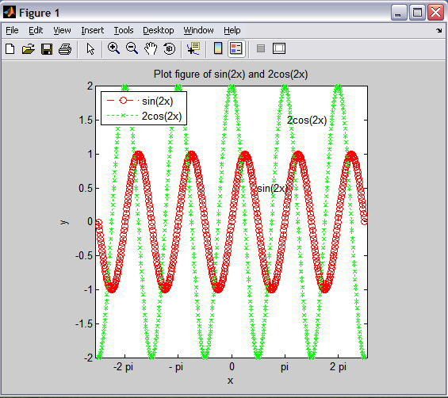
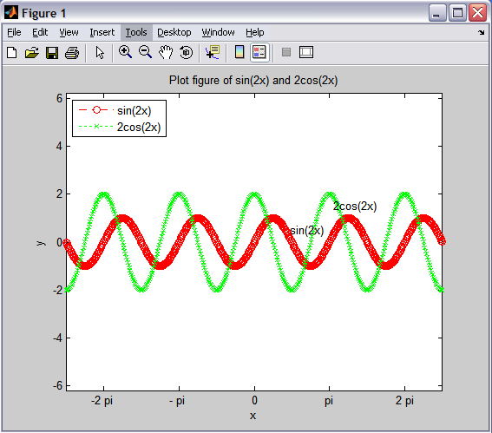
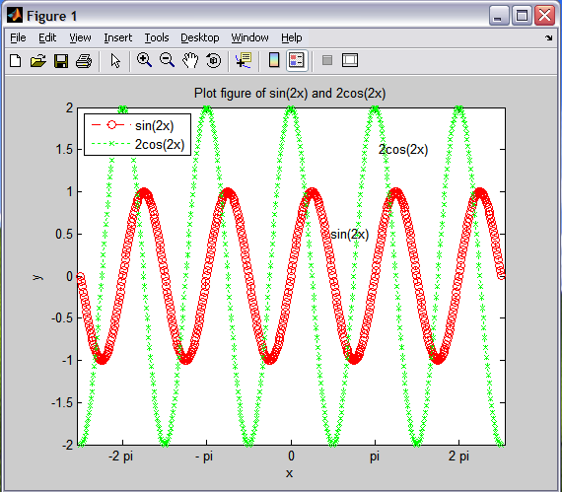
axis square
axis equal
axis normal

Slide 55
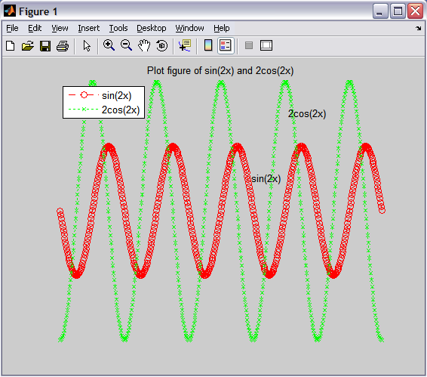
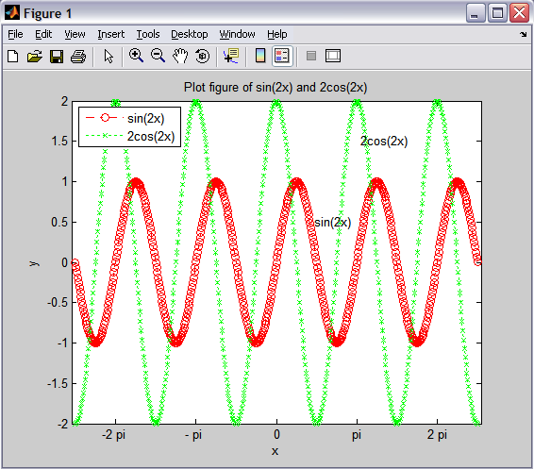
axis off
axis on

Slide 56
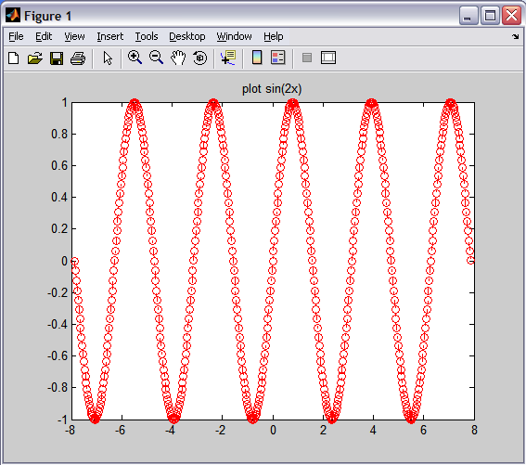
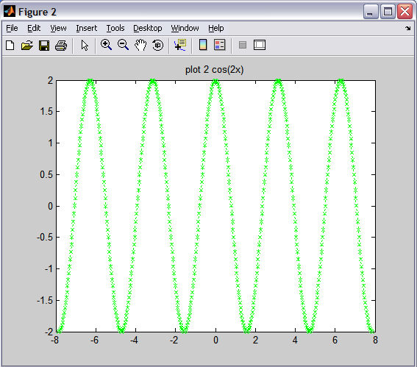
x = -2.5*pi:pi/100:2.5*pi;
y1 = sin(2*x);
y2 = 2*cos(2*x);
figure(1)
plot(x, y1,'ro-.');
title('plot sin(2x)');
figure(2)
plot(x, y2, 'gx:');
title('plot 2 cos(2x)');

Slide 57
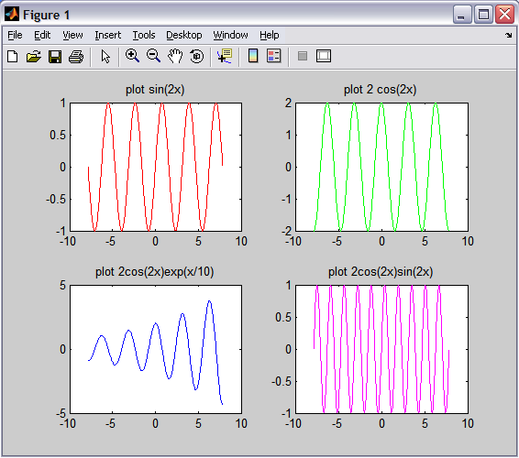
subplot(m,n,p)
x = -2.5*pi:pi/100:2.5*pi;
y1 = sin(2*x); y2 = 2*cos(2*x);
z1 = exp(x/10); z1 = z1.*y2;
z2 = y1.*y2;
subplot(2,2,1)
plot(x, y1,'r');
title('plot sin(2x)');
subplot(2,2,2)
plot(x, y2, 'g');
title('plot 2 cos(2x)');
subplot(2,2,3)
plot(x, z1, 'b');
title('plot 2cos(2x)exp(x/10)');
subplot(2,2,4)
plot(x, z2, 'm');
title('plot 2cos(2x)sin(2x)');

